Slide 1

PROJETO
INTEGRADOR
LUCAS ROGÉRIO FRANCO RAMOS

Slide 2

INTERFACE INTUITIVA
CRIAÇÃO DE CONTA
Experiência do usuário
02

Slide 3
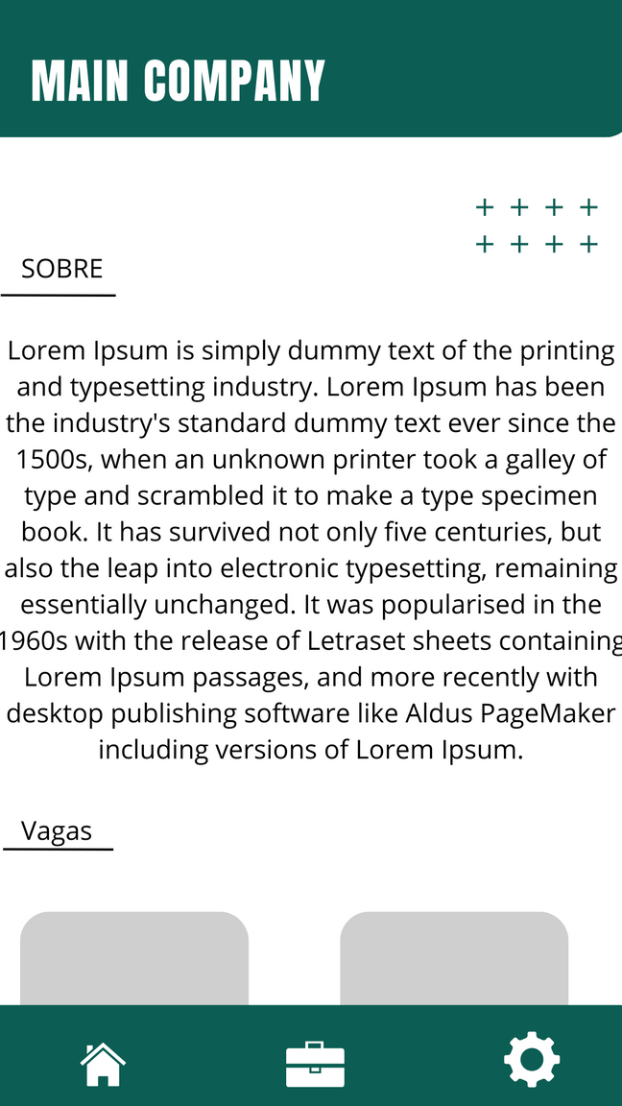

INTERFACE INTUITIVA
MENU DE NAVEGAÇÃO SIMPLES
CONTENDO SOMENTE O
MENU PRINCIPAL,
CONFIGURAÇÃO E
VAGAS

Slide 4
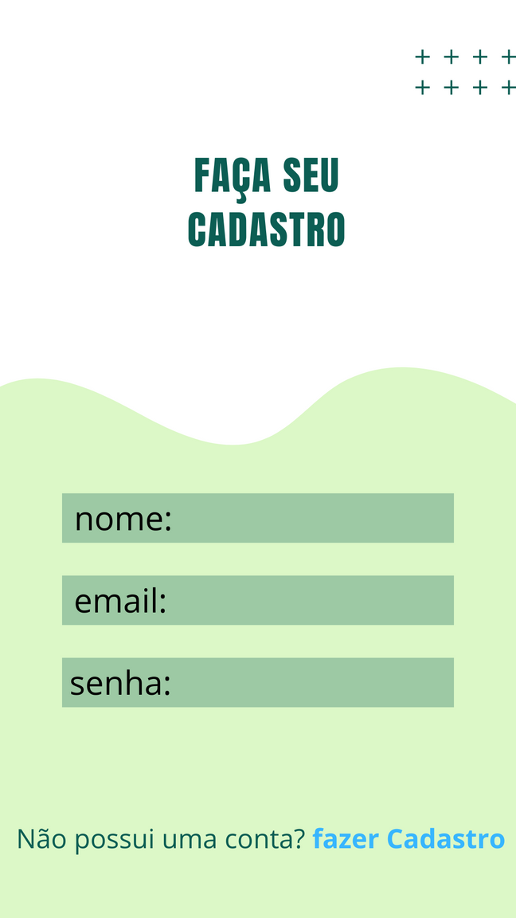
CRIAÇÃO DE CONTA
O CADASTRO SENDO BEM POLIDO
CONTENDO SOMENTE OS CAMPOS
NOME, EMAIL E SENHA
Cadastrar

Slide 5
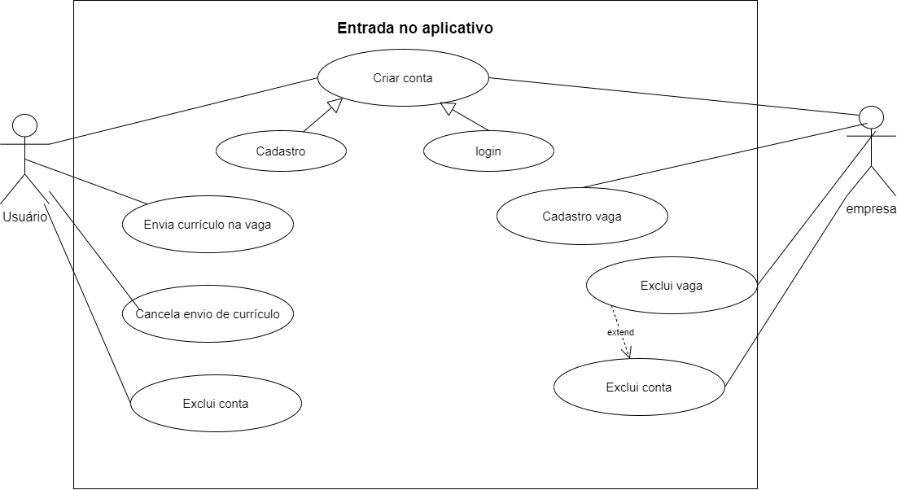
CASO DE USO

Slide 6
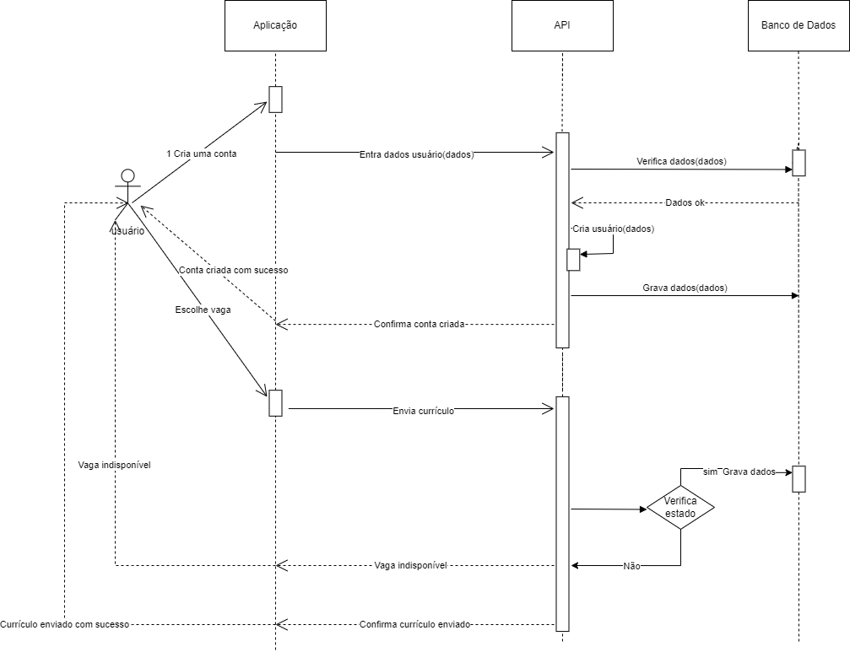
DIAGRAMA DE SEQUÊNCIA

Slide 7
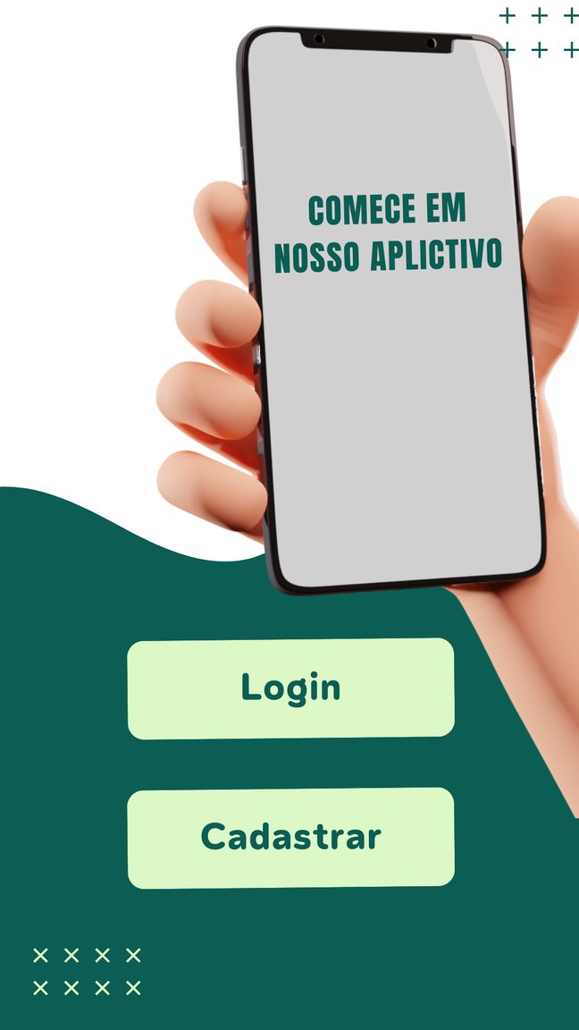
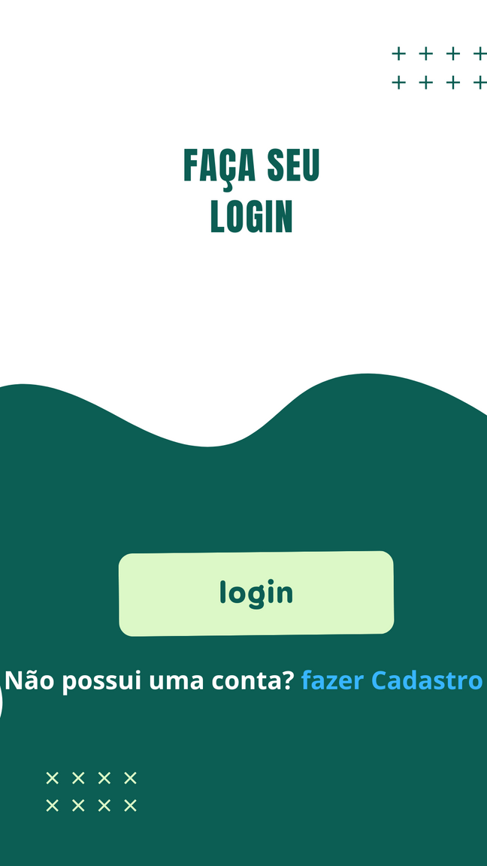
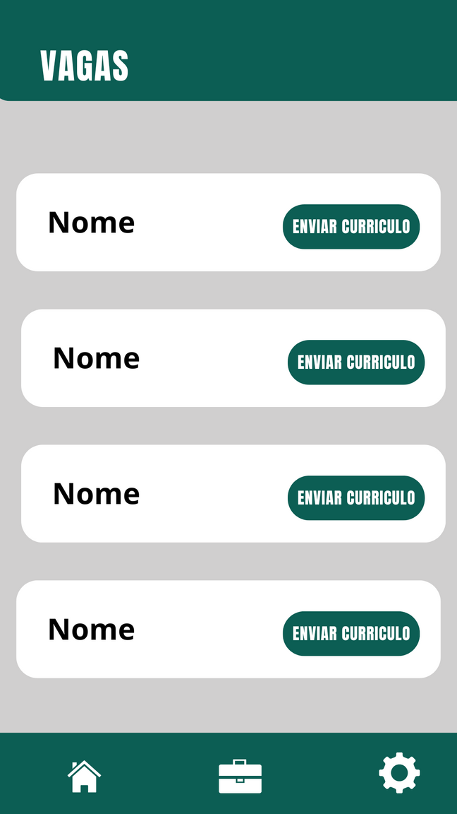
WIREFRAME

Slide 8


